Slide 1
ABECEDAIRE
LA BATAILLE D’ARRAS – AVRIL 1917

Slide 2
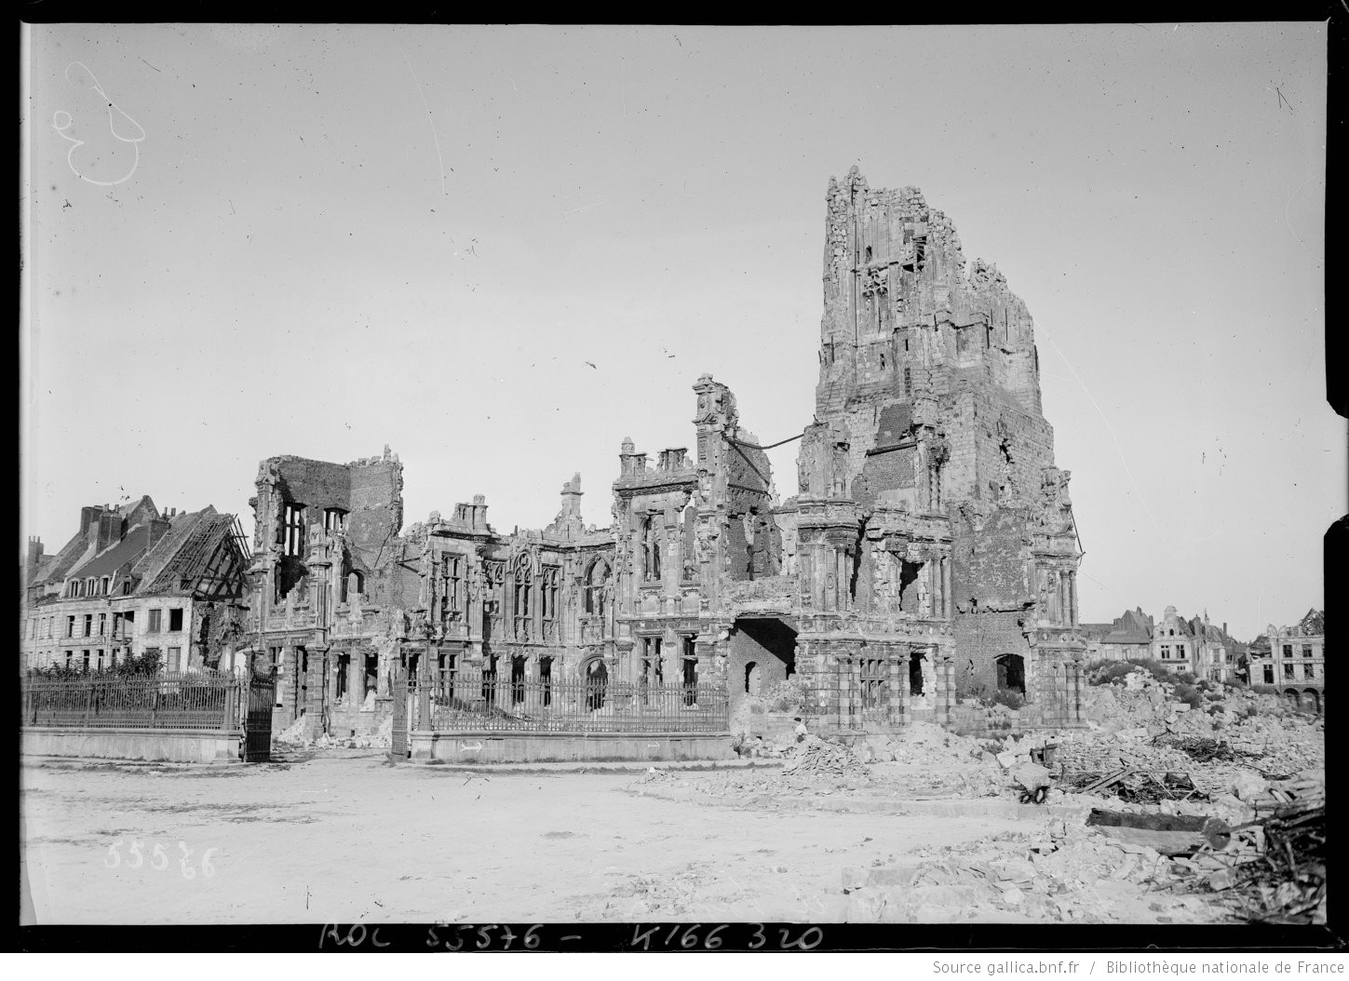
B comme Beffroi
Les Arrageois sont fiers de leur hôtel de ville. Mais le problème de sa reconstruction se pose. Ce Beffroi, cette Halle Echevinale, c'était un legs glorieux transmis par leurs ancêtres. Le voeu de la plupart des Atrébates est de revoir leur cher Beffroi là où ils l'ont toujours admiré, avec à ses pieds, son bel Hôtel de Ville et cela, dans le cadre gracieux et pittoresque de ses places restaurées. Ils veulent revoir le beffroi tel qu’il a toujours été.

Slide 3
LETTRES MANQUANTES
I
J
K
N
Q
W
X
Z
SEULES LES LETTRES X ET Z NE SONT PAS INTEGREES A L’ABECEDAIRE

Slide 4
I
I comme Imprimerie
C’est une cave, sous une pauvre maison dévastée, qui va servir d’abri aux membres du Lion d’Arras qui vont recopier pour l'envoyer à l'imprimerie la première partie d’un long article dont ils ignorent encore quelles seront l'importance et la portée de la victoire

Slide 5
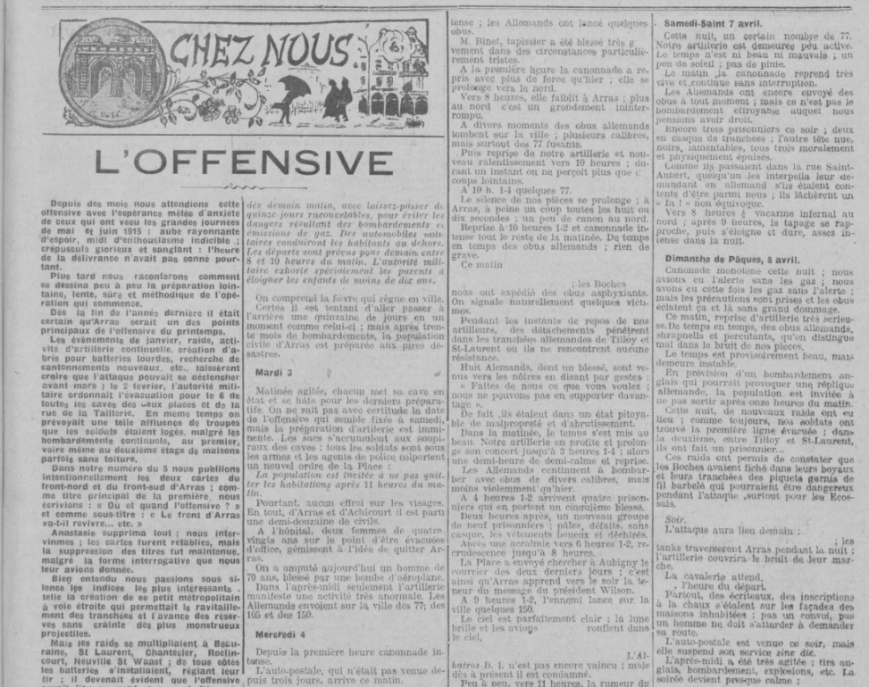
J
J comme Jour
Le jour en est venu, celui qui doit rendre à la ville d’Arras sa liberté. Dans son dernier numéro la rédaction du Lion d’Arras avait clos la journée du 2 avril par une longue lignée de points ; ce n'était pas une fin mais une interruption le journal s’inclinait devant le devoir du silence. Aujourd'hui il peut poursuivre sa longue narration au « jour le jour » des combats qui vont suivre…

Slide 6
Q comme quinze
La police est allée porter à domicile chez tous les habitants l’ordre de la Place suivant : La population est invitée à quitter Arras dès demain matin, avec laissez-passer de quinze jours renouvelables, pour éviter les dangers résultant des bombardements et émissions de gaz. Des automobiles militaires conduiront les habitants au dehors. Les départs sont prévus pour demain entre 8 et 10 heures du matin. L'autorité militaire exhorte spécialement les parents à éloigner les enfants de moins de dix ans. On comprend la fièvre qui règne en ville. Certes il est tentant d'aller passer à l'arrière une quinzaine de jours en un moment comme celui-ci ; mais après trente mois de bombardements la population civile d'Arras est préparée aux pires désastres.

Slide 7
W comme Wilson
La Place a envoyé chercher à Aubigny le courrier des deux derniers jours ; c'est ainsi qu'Arras apprend vers le soir la teneur du message du président Wilson.

Slide 8
W comme Wimy
Une bonne nouvelle : c'est un soldat qui l'apporte dans un délire de joie : « We have captured Wimy Ridge ». Wimy Ridge, c'est la fameuse crête de Vimy, attaquée ce matin par les Canadiens. La falaise de Vimy et le village organisé de St Laurent-Blangy constituaient les points les plus formidables du front d'attaque.

Slide 9
K comme Kronprinz
Des milieux militaires disent, sans que le fait puisse encore être donné comme absolument certain, qu'un ordre du kronprinz Rupprecht a été trouvé, portant que les positions actuelles devaient être tenues jusqu'au 15 avril. Nous sommes le 9...

Slide 10
N comme neige
Le mardi 10 avril, alors que quelques pièces d’Arras tirent leurs derniers obus, le temps est déplorable. Il est même tombé un peu de neige.

